Slide 1
МДК 01 Название модуля.
Тема: Нанокомпозиты на основе каучука и слоистого силиката

Slide 2
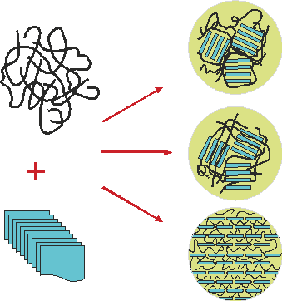
Методы получения нанокомпозитов на основе каучука и слоистого силиката
Полимер
Микрокомпозит
Интеркалированный
нанокомпозит
ММТ
полимеризация
Эксфолиированный
нанокомпозит
интеркаляция каучука в латексной смеси.
метод непосредственной интеркаляции в расплаве
интеркаляция каучука в процессе смешивания в растворе

Slide 3
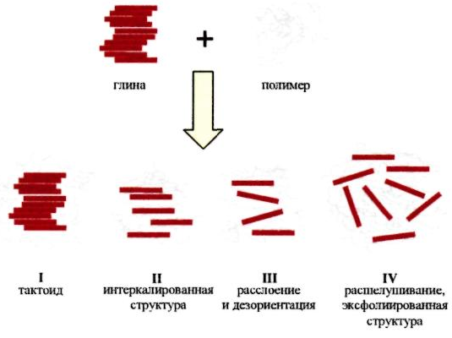
Типы структуры нанокомпозитов на основе каучука и слоистого силиката

Slide 4
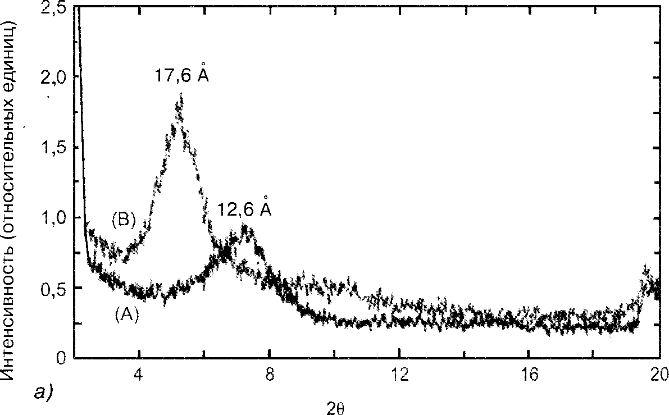
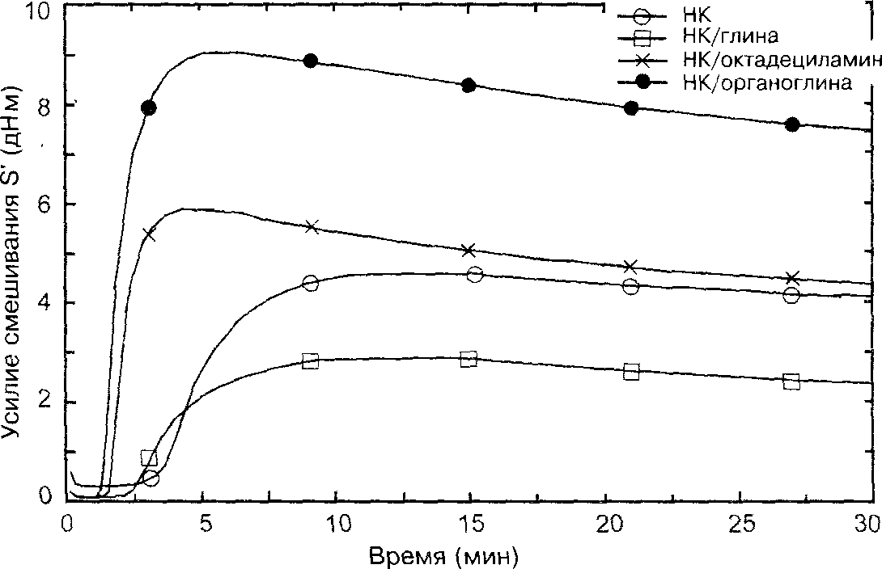
Нанокомпозиты на основе каучука и слоистого силиката
Материал | ТГА (°С) | ДСК
 |  | t₅₀ | t₉₇ | ∆H_{с}(кДж/г) | T_{g} (0С)
НК | 382,9 | 10,81 | 23,0 | 9,20 | —62, 0
НК/глина | 385,1 | 8,50 | 21,9 | 11,41 | -60.4
НК/органоглина | 393.1 | 1,71 | 6,41 | 19,61 | -57,4
НК / октадециламин | 387,9 | 3.02 | 8,13 | 15,82 | -59. 7

Slide 5
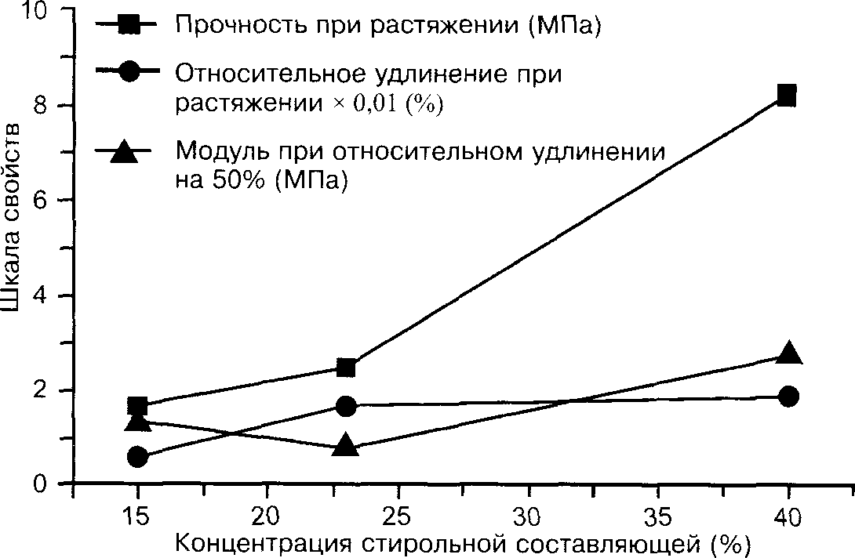
Нанокомпозиты на основе каучука и слоистого силиката
Бутадиен-стирольный каучук (БСК) является одним из наиболее перспективных эластомеров для производства нанокомпозитов на основе каучука и слоистого силиката.

Slide 6
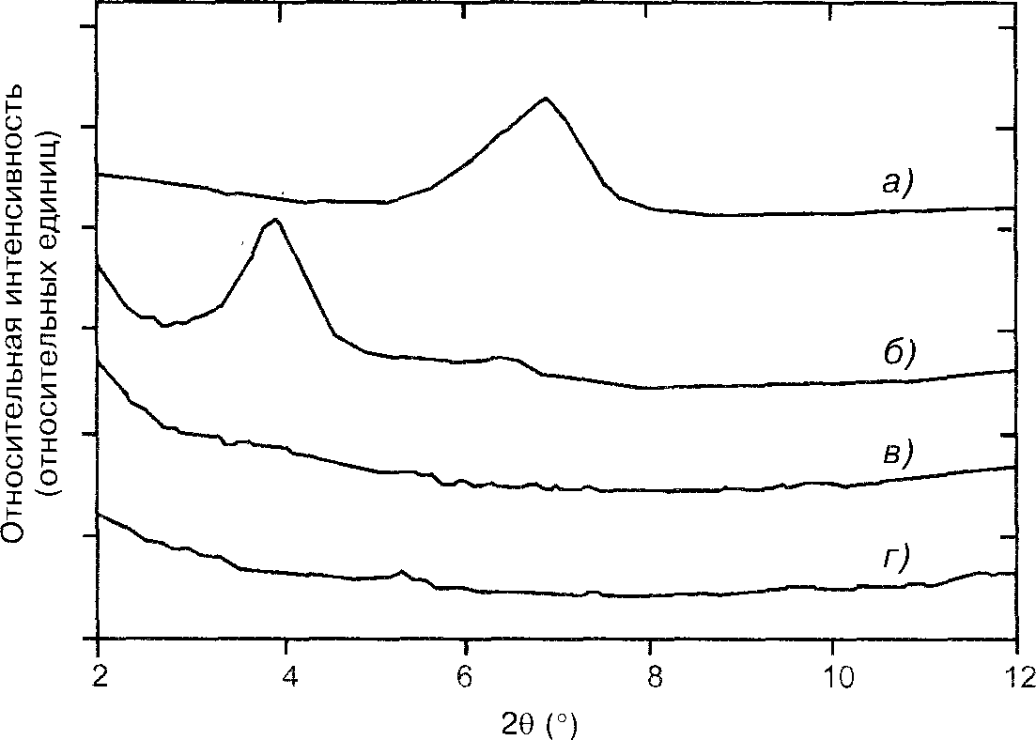
Нанокомпозиты на основе каучука и слоистого силиката
Нанокомпозиты на основе нитрильного каучука (НБК) и слоистого силиката можно получать различными методами:
методом интеркаляции в расплаве
Метод смешивание в растворе

Slide 7
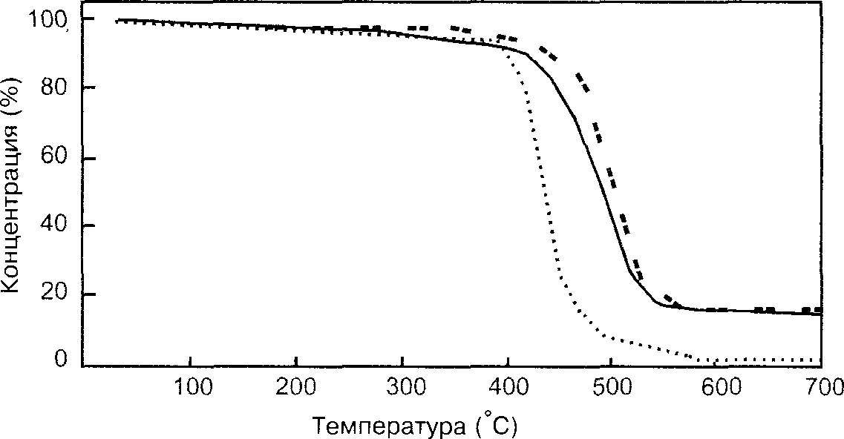
Нанокомпозиты на основе каучука и слоистого силиката
Повышение температуры теплового разложения силиконового каучука (при добавлении органо-ММТ или АДК) связано с высокой степенью взаимодействий между матрицей силиконового каучука и частицами наполнителя.

Slide 8
Нанокомпозиты на основе каучука и слоистого силиката
По мере увеличения концентрации органоглины (с 5% до 40%) происходит увеличение твердости, прочности при растяжении, относительного удлинения при растяжении и стойкости к остаточной деформации
Концентрация органоглины (%) | Твердость по Шору (шкала А) | Прочность при растяжении (МПа) | Относительное удлинение при растяжении (%) | Остаточная деформация (%)
5 | 44 | 1,6 | 225 | 4
10 | 45 | 3.1 | 360 | 8
20 | 48 | 6,4 | 724 | 28
40 | 50 | 8,9 | 670 | 48

Slide 9
Нанокомпозиты на основе этиленпропиленового каучука и слоистого силиката
Слоистые силикаты могут успешно использоваться в качестве перспективного на­полнителя для производства материалов на основе полибутадиенового каучука
Материал | Твердость по Шору (шкала А) | Прочность на разрыв (кН/м) | Прочность при растяжении (МПа) | Относительное удлинение¹ при растяжении (%) | Остаточная деформация (%)
НБК/20%. органоглины | 48 | 15,7 | 6,4 | 724 | 28
НБК/20%. SRF | 48 | 19,6 | 3,5 | 476 | 4
НБК/20% N330 | 50 | 19,6 | 5,9 | 500 | 4

